Slide 1

YOUR LOGO
通用疾病预测与落地应用答辩
时间:2025.01.01

Slide 2

目录
CONTENTS
目录
CONTENTS
01
项目概览与目标
04
技术路线与模型选择
02
数据与问题定义
05
训练与验证流程
03
特征工程与清洗
06
结果与性能

Slide 3
目录
CONTENTS
目录
CONTENTS
07
系统架构与实现
08
风险与不足
09
演示方案
10
规划与展望
11
项目亮点
12
总结与Q&A

Slide 4

项目概览与目标
01
THE FIRST PART

Slide 5

医疗早筛零漏诊需求与项目目标
01
医疗早筛需求
在医疗领域，早期筛查与预警对于疾病的防控至关重要。尤其是对于一些慢性疾病，如心脏病和甲状腺疾病，早期发现可以有效提高治愈率和患者的生活质量。
02
项目目标设定
本项目旨在通过机器学习技术，显著提高健康与疾病状态的识别准确率，尤其关注降低健康人群的漏诊率。为此，我们设定了AUC值达到0.99及以上的量化目标。
落地应用形态
03
项目成果将以Flask API的形式实现落地应用，同时配备简易前端页面，方便用户输入数据并获取预测结果。此外，模型能够自动加载，确保系统的高效运行。

Slide 6
数据与问题定义
02
THE FIRST PART

Slide 7
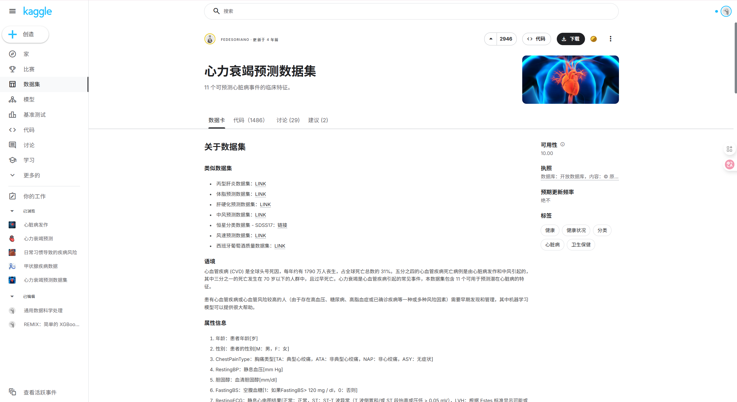
多源数据背景与二分类任务难点
数据来源与多样性
项目的数据来源于多个公开的医疗数据集，如甲状腺疾病数据集和心脏病数据集。这些数据集包含了丰富的医疗指标，但数据格式和字段存在差异，增加了处理难度。
二分类任务难点
项目的核心任务是将数据集中的样本分为健康和疾病两类。然而，数据集中存在严重的类别不平衡问题，健康样本数量远多于疾病样本，这给模型训练带来了巨大挑战。

Slide 8
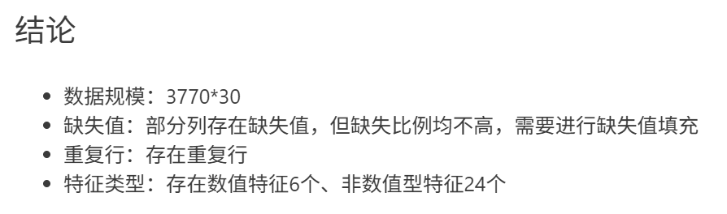
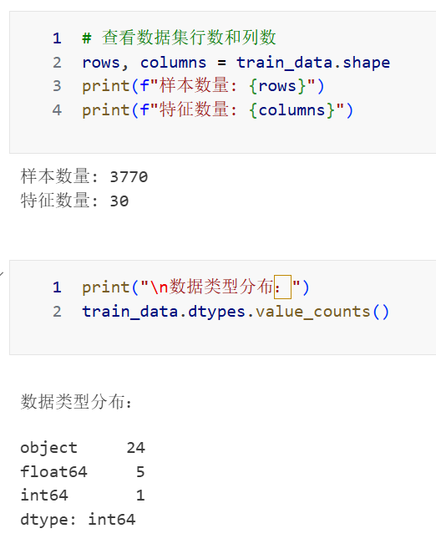
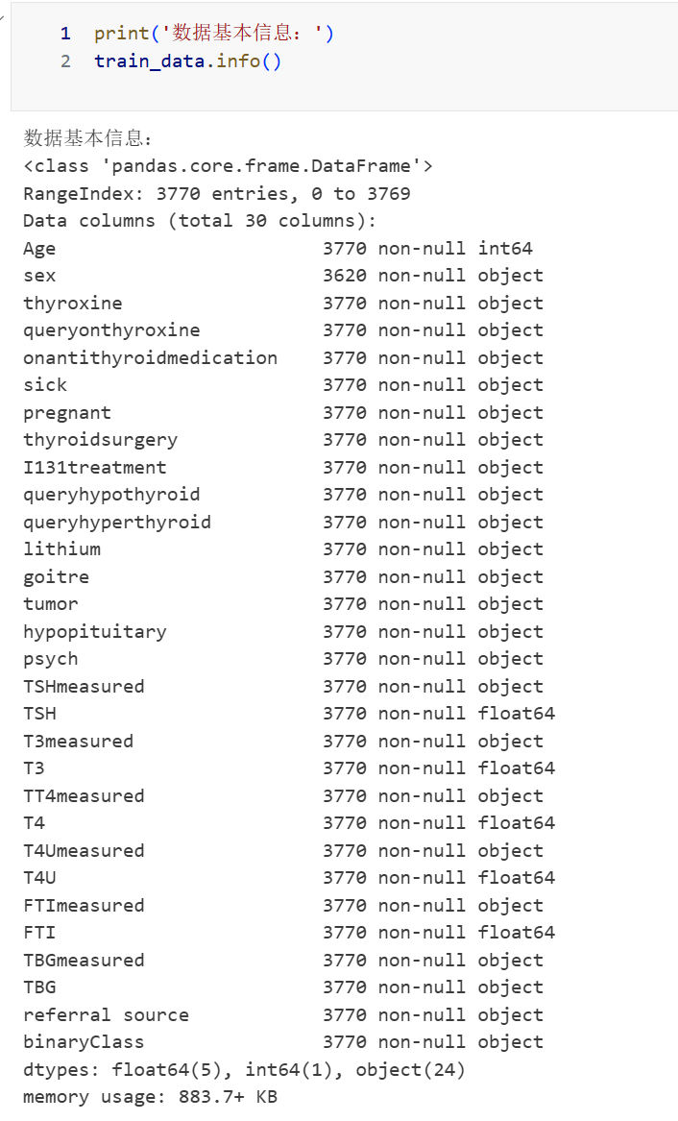
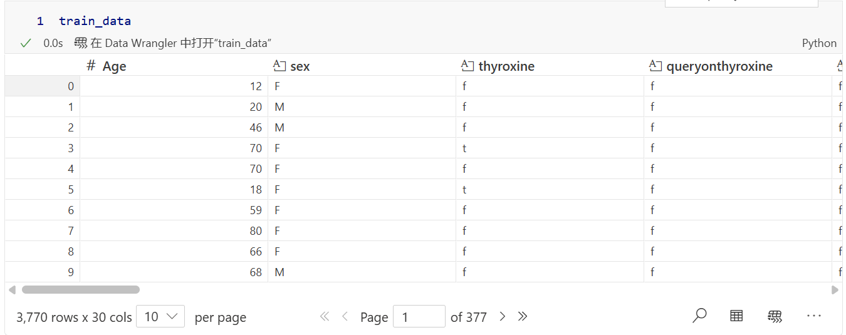
数据概况

Slide 9
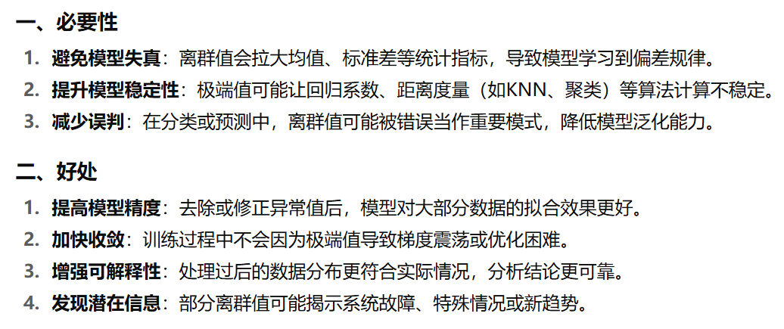
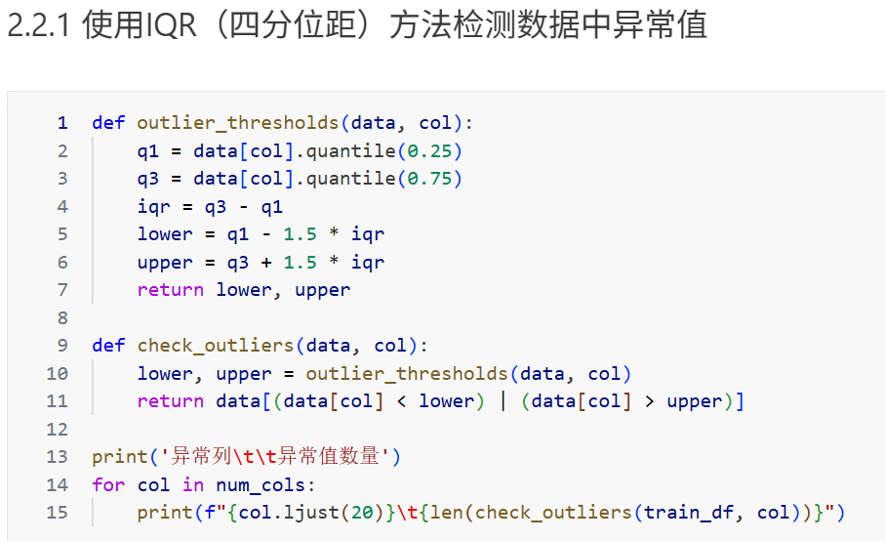
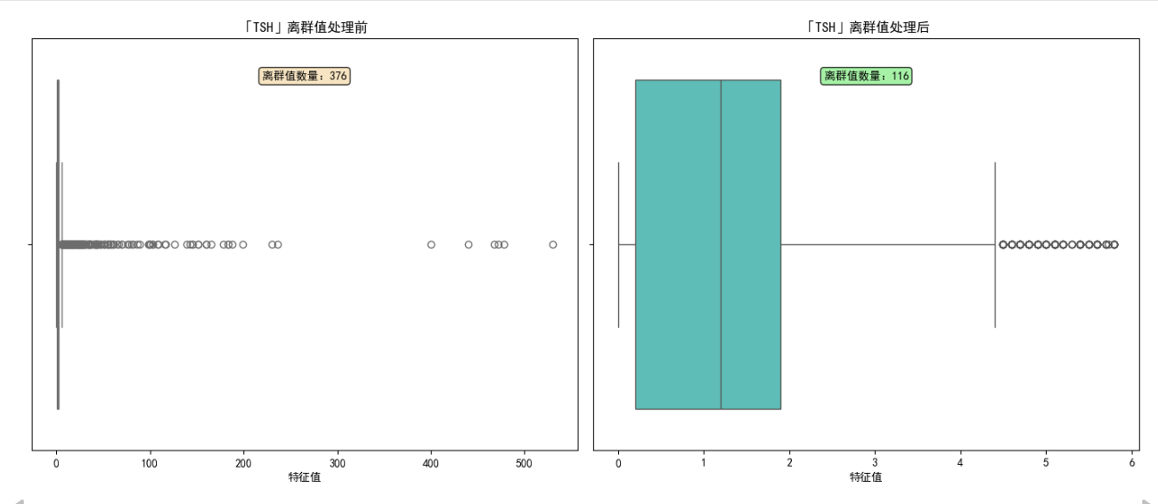
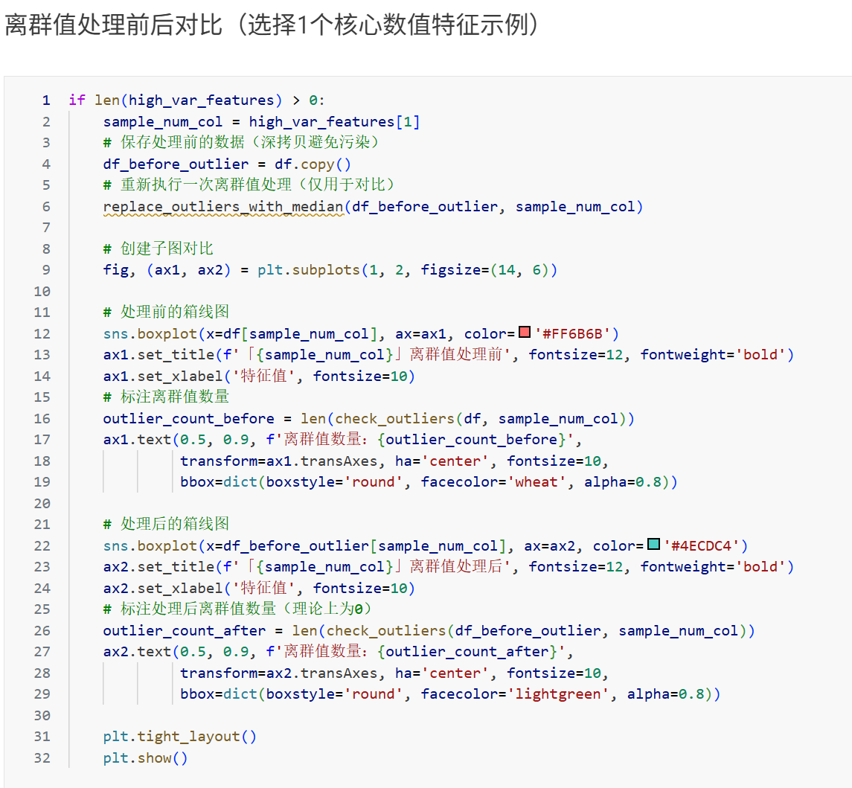
数据探索：处理离群值

Slide 10
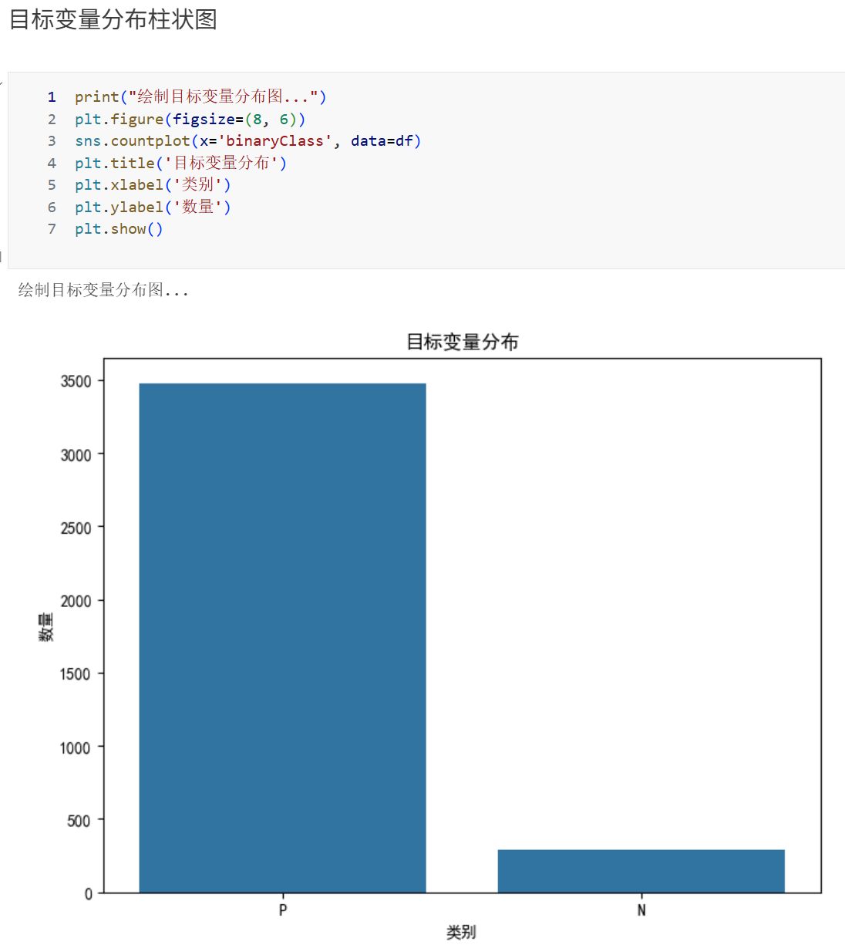
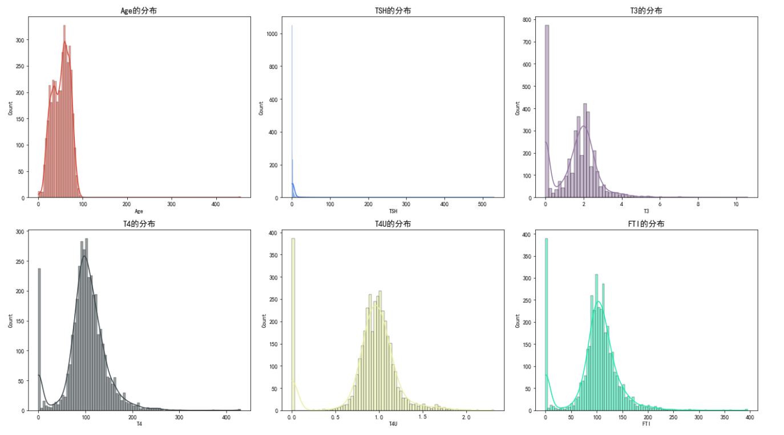
数据探索：特征变量与目标变量分布
通过使用matplotlib绘制变量分布图，我们能够发现， 特征变量基本符合正态分布，但是目标变量却分布极度不均，
这给我们带来警示：在训练模型前，也许要做一些平衡处理。

Slide 11
特征工程与清洗
03
THE FIRST PART

Slide 12
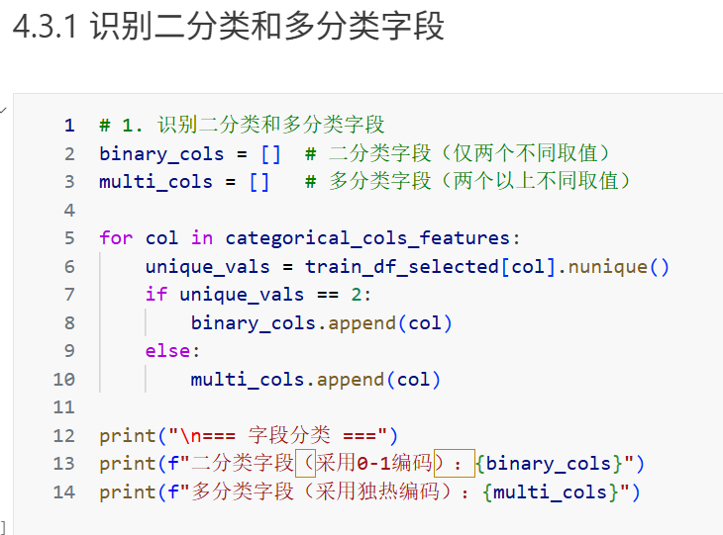
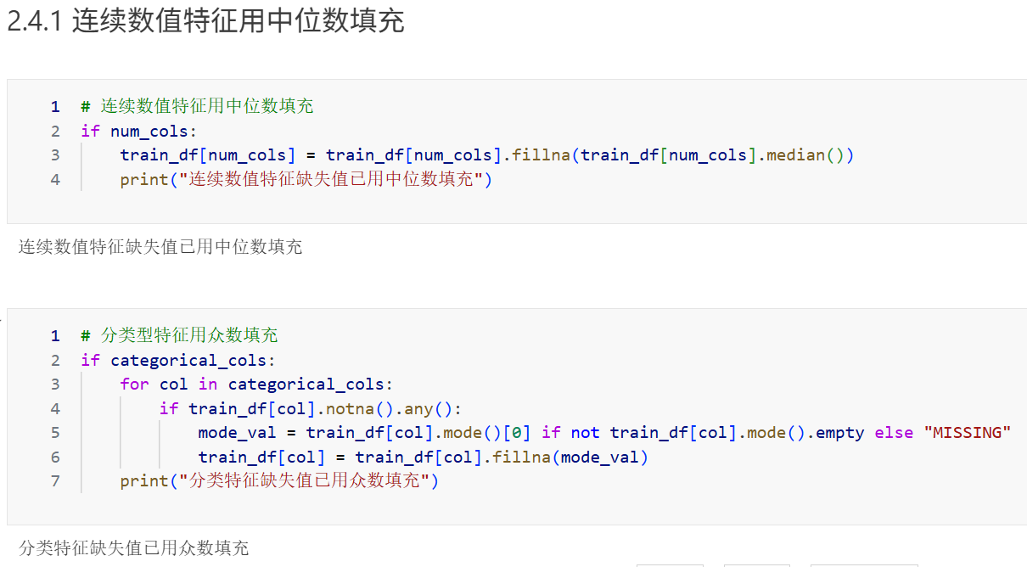
数值与类别特征清洗对齐策略
数值特征处理
对于数值特征，如TSH、T3、T4和年龄等，我们采用了中位数填充缺失值，并进行了类型转换，确保数据的完整性和一致性。
类别特征处理
对于类别特征，如转诊来源、胸痛类型、静息心电图和ST段斜率等，我们采用了二值化和One-Hot编码方法，将其转化为模型可处理的数值形式。
特征对齐
在训练和推理阶段，我们严格按expected_features的顺序输入特征，确保特征的一致性，避免因特征错位导致的预测误差。

Slide 13
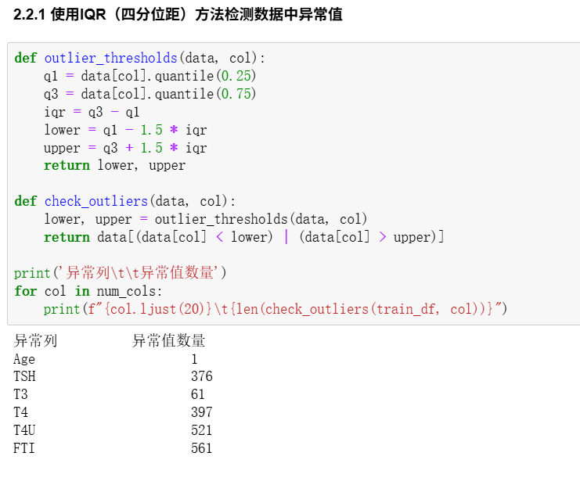
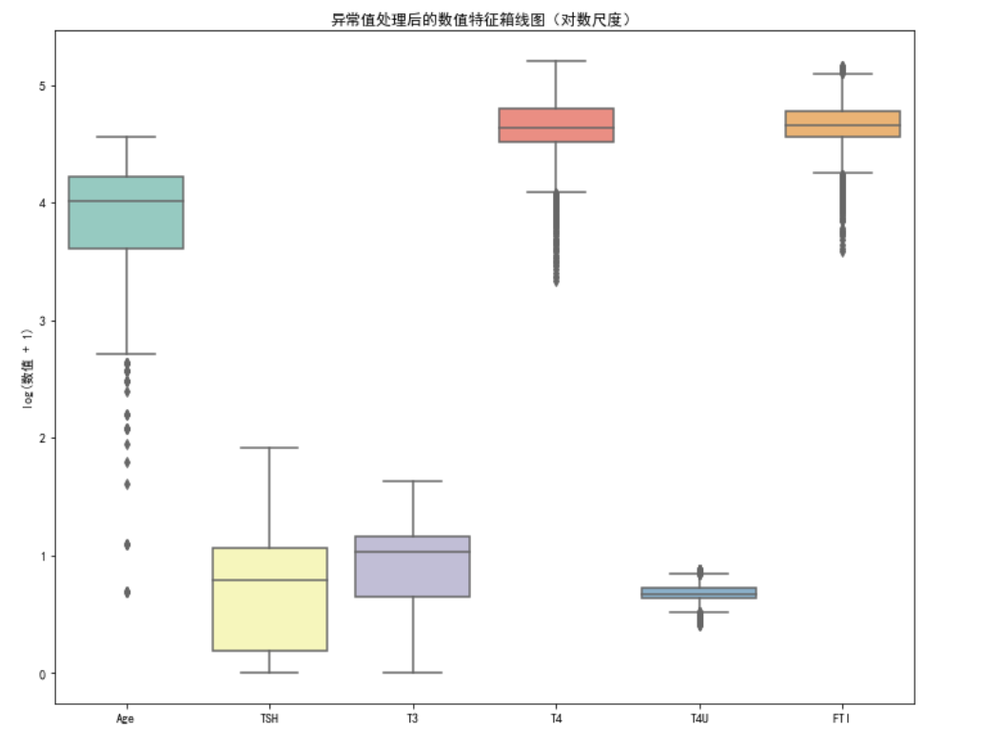
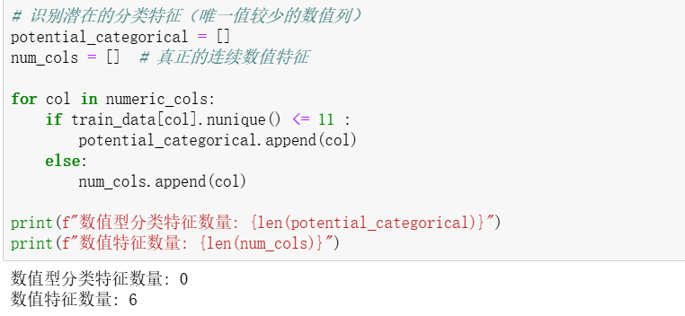
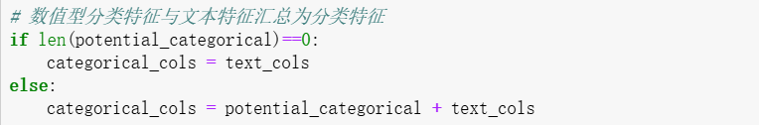
初步清洗与处理
01
特征类型识别
03
处理缺失值与重复值
通过数据类型与唯一值数量划分特征类别
针对不同类型特征制定差异化策略,连续数值特征用中位数填充,分类特征用众数填充,最终实现全量特征缺失值归零
采用IQR方法(四分位距)检测数值特征异常值,用中位数替换,并通过箱线图查看处理后的数据分布数据标准化
利用Z-score 标准化方法,将数据转换为均值≈0、标准差≈1 的分布,消除量纲影响
02
异常值处理
04
数据标准化

Slide 14
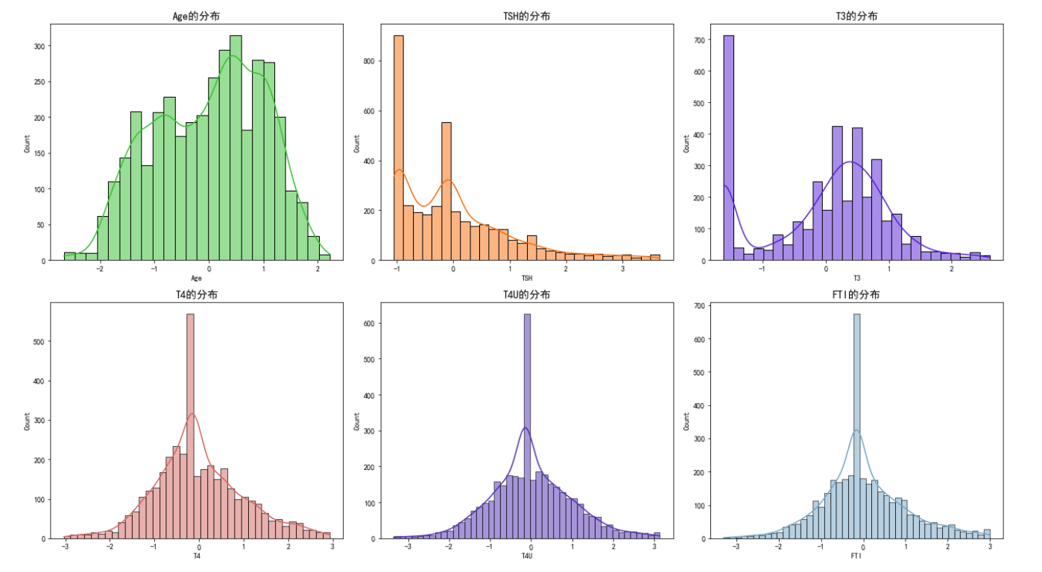
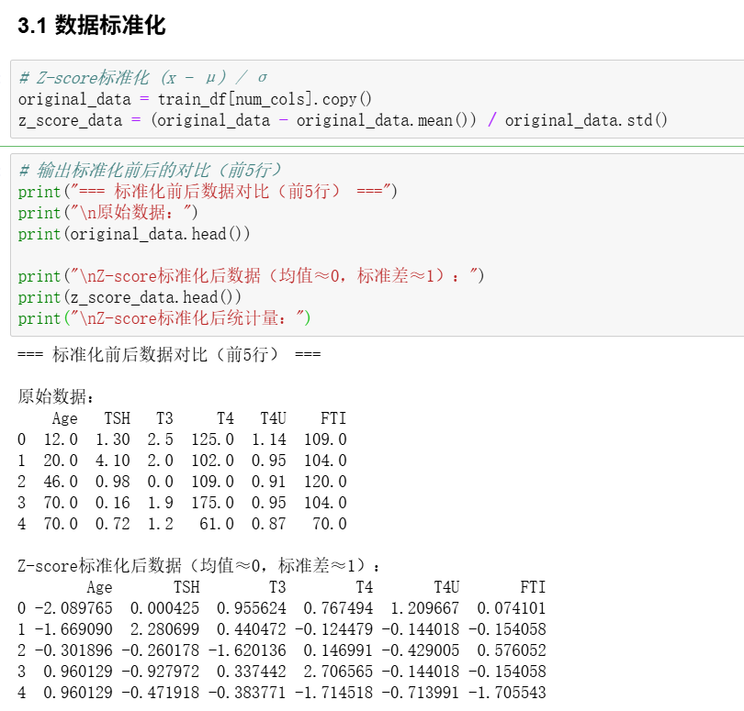
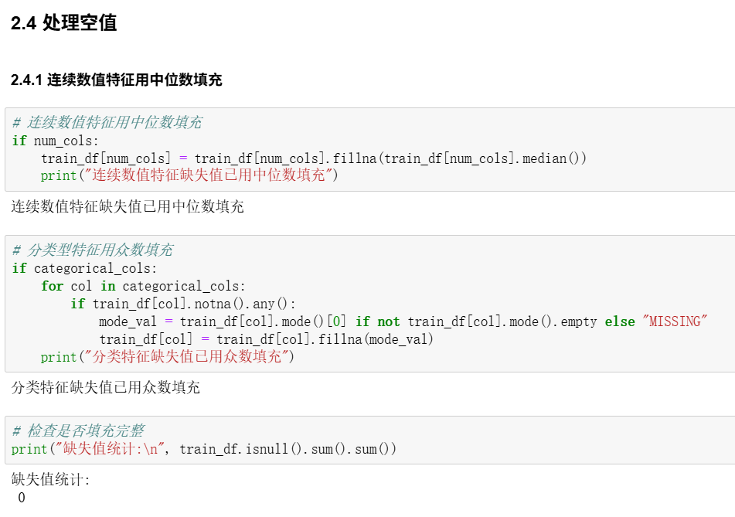
初步清洗与处理
01
特征类型识别
03
处理缺失值与重复值
通过数据类型与唯一值数量划分特征类别
针对不同类型特征制定差异化策略,连续数值特征用中位数填充,分类特征用众数填充,最终实现全量特征缺失值归零
采用IQR方法(四分位距)检测数值特征异常值,用中位数替换,并通过箱线图查看处理后的数据分布数据标准化
利用Z-score 标准化方法,将数据转换为均值≈0、标准差≈1 的分布,消除量纲影响
02
异常值处理
04
数据标准化

Slide 15
技术路线与模型选择
04
THE FIRST PART

Slide 16
CatBoost+SMOTE管道与调参框架
模型对比与选择
我们对比了CatBoost、LightGBM和XGBoost三种模型，在医疗表格数据场景下，CatBoost对类别变量的处理更为友好，且调参过程更为稳定，因此被选为最终模型。
SMOTENC过采样
为了解决数据集中的类别不平衡问题，我们引入了SMOTENC过采样技术，通过生成合成样本增加少数类样本数量，从而提高模型对少数类的识别能力。
调参框架
我们采用了Optuna和网格搜索相结合的调参框架，对CatBoost模型的超参数进行精细调整，以达到最佳性能。

Slide 17
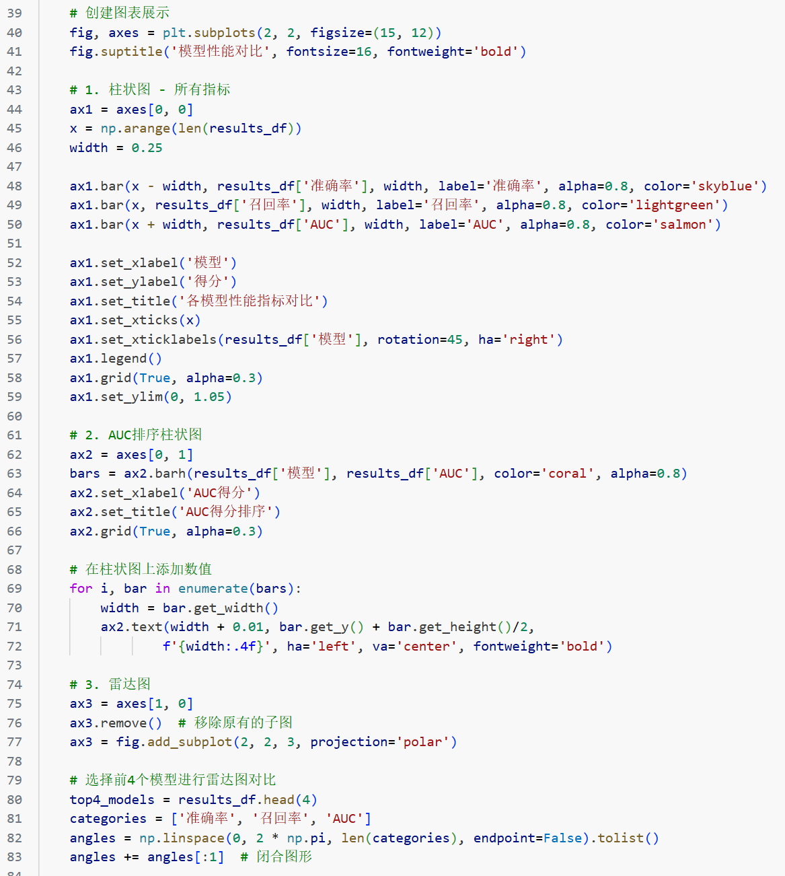
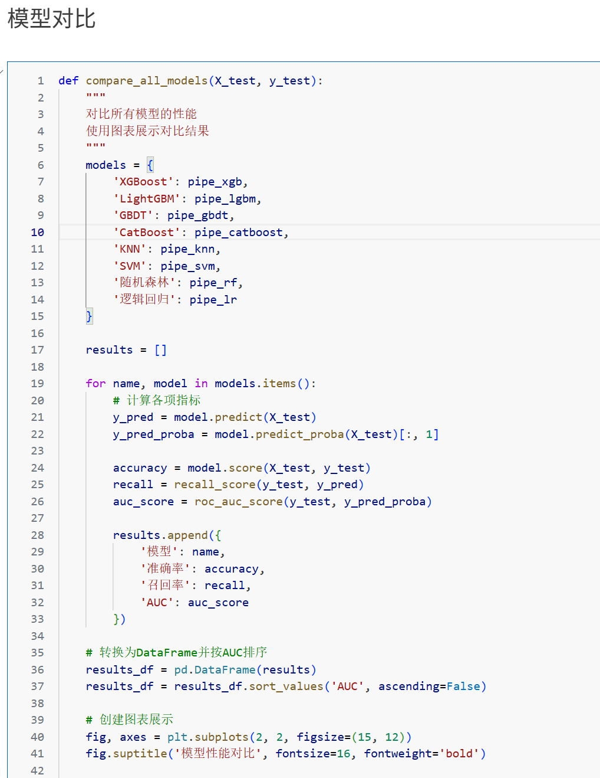
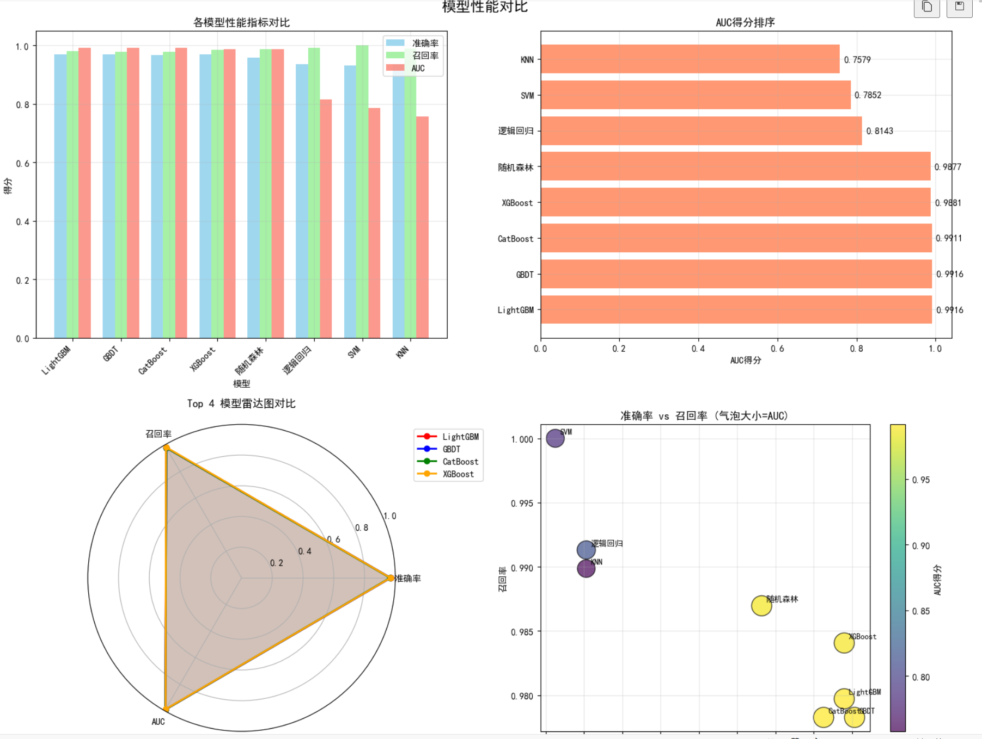
模型对比与选择

Slide 18
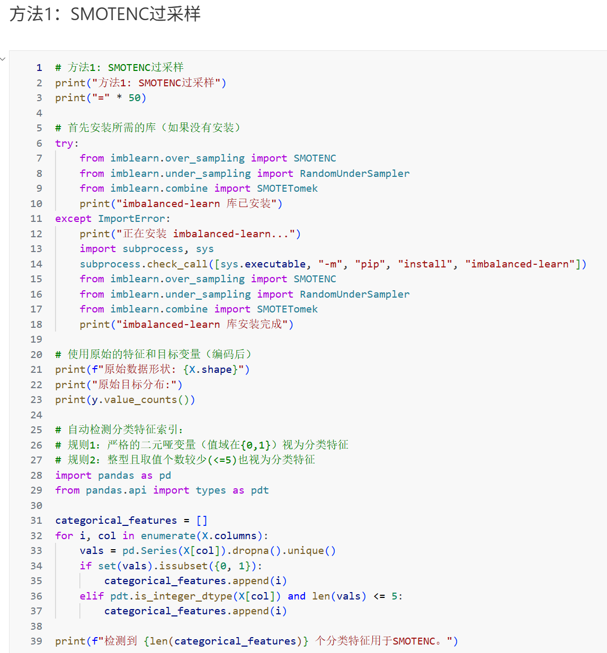
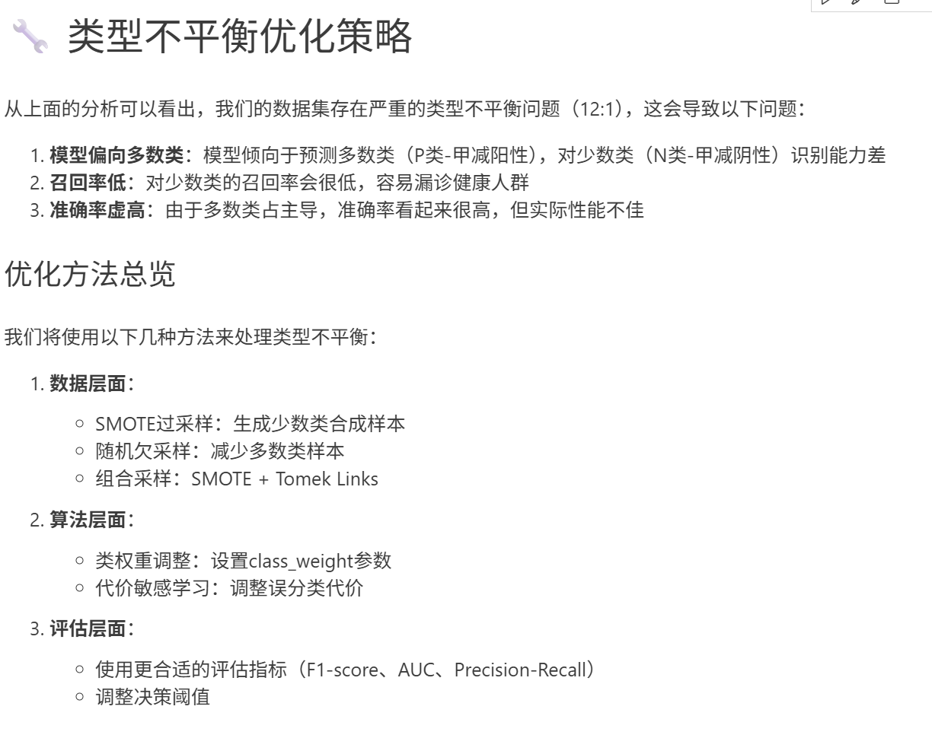
SMOTENC过采样

Slide 19
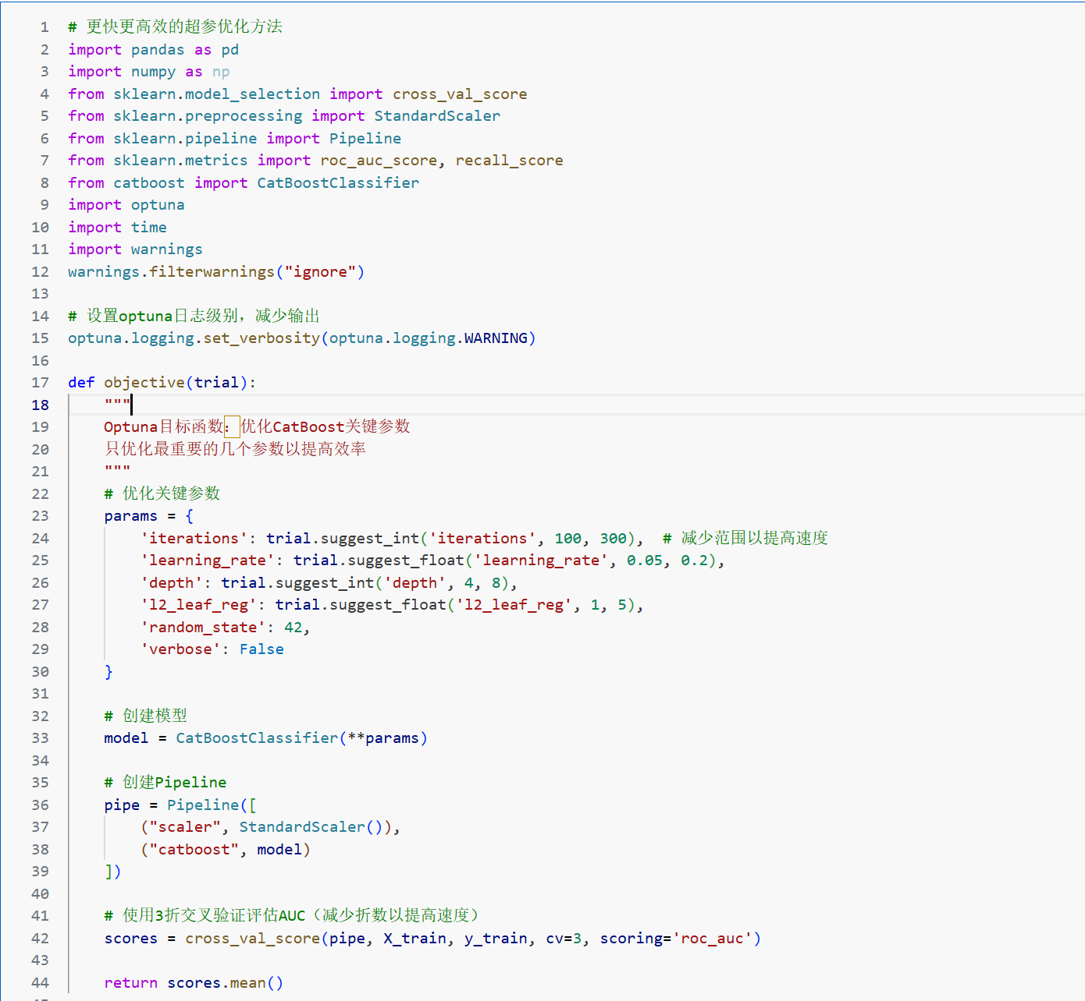
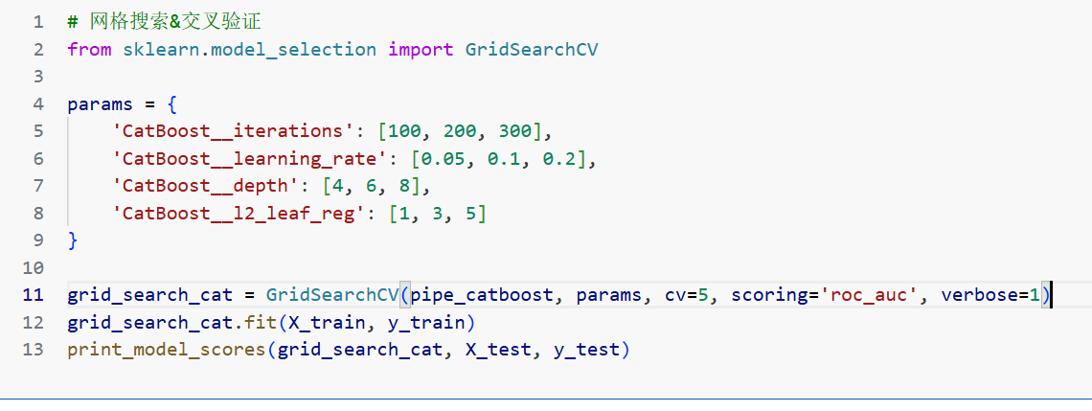
调参框架
为向客户提供最佳的预测模型，我们在模型训练完成后，又对表现较好的几个模型进行了交叉验证和网格搜索。
但在网格搜索期间，我们发现其及其耗费i性能与时间，综合考虑后，我们引入了更加快捷高效的调参框架：Optuna。
Optuna：无需手动指定参数，运行速度极快 | 传统网格交叉验证：需手动指定参数，运行缓慢

Slide 20
训练与验证流程
05
THE FIRST PART

Slide 21


分层交叉验证与零泄漏流程
分层交叉验证
在模型训练过程中，我们采用了分层K折交叉验证方法，确保每一折中正负样本的比例与原始数据集保持一致，从而提高模型的泛化能力。
零泄漏流程
为了避免信息泄漏，我们在训练折内独立完成缺失值填补、编码拟合和SMOTE采样，测试折仅进行数据转换，确保模型评估的准确性。

Slide 22
结果与性能
06
THE FIRST PART

Slide 23
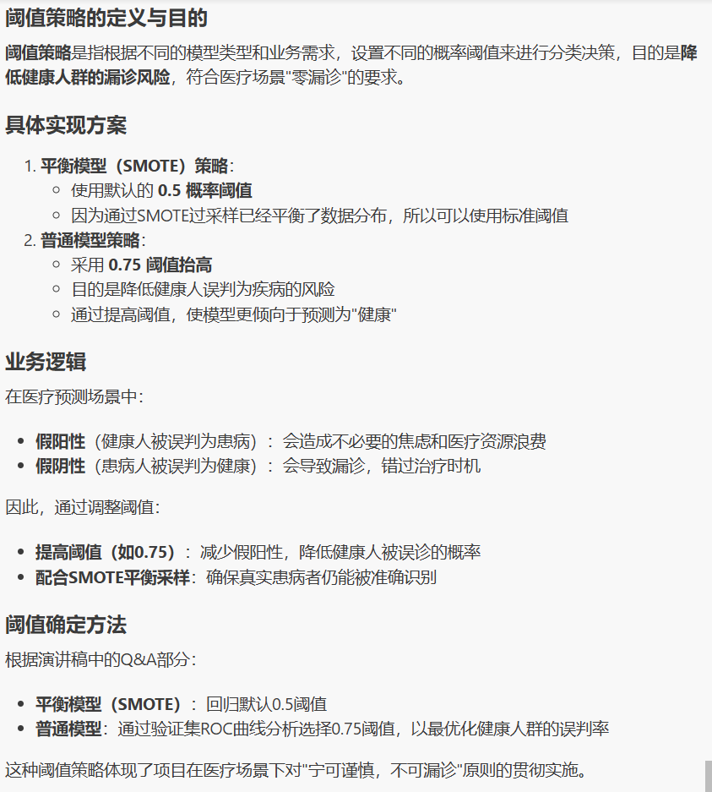
零漏诊达成与指标全面提升
关键指标达成
通过采用CatBoost+SMOTENC+阈值策略，我们的模型成功实现了健康人群零漏诊的目标，少数类Recall达到1.00，AUC值高达0.998。
性能全面提升
结果意义
与基线模型相比，我们的模型在Recall上提升了19.2%，F1值提升了12.6%，整体准确率Acc达到0.984，显示出显著的性能提升。
这些结果表明，我们的技术路线与业务目标高度契合，为医疗早筛提供了一个高效、可靠的解决方案。

Slide 24
系统架构与实现
07
THE FIRST PART

Slide 25
双Flask服务与MySQL持久化架构
双Flask服务
MySQL持久化
前端与CORS
我们构建了两个Flask服务，分别用于甲状腺疾病预测和心脏病预测。甲状腺服务监听5000端口，心脏病服务监听5001端口，提供多种API接口，满足不同需求。
心脏病预测结果将实时写入MySQL数据库的heart_predictions表中，方便数据存储和后续分析，实现数据的持久化管理。
我们开发了一个简易的前端表单页面，用户可以通过该页面输入数据并获取预测结果。同时，启用了CORS，确保前后端的无缝对接。

Slide 26
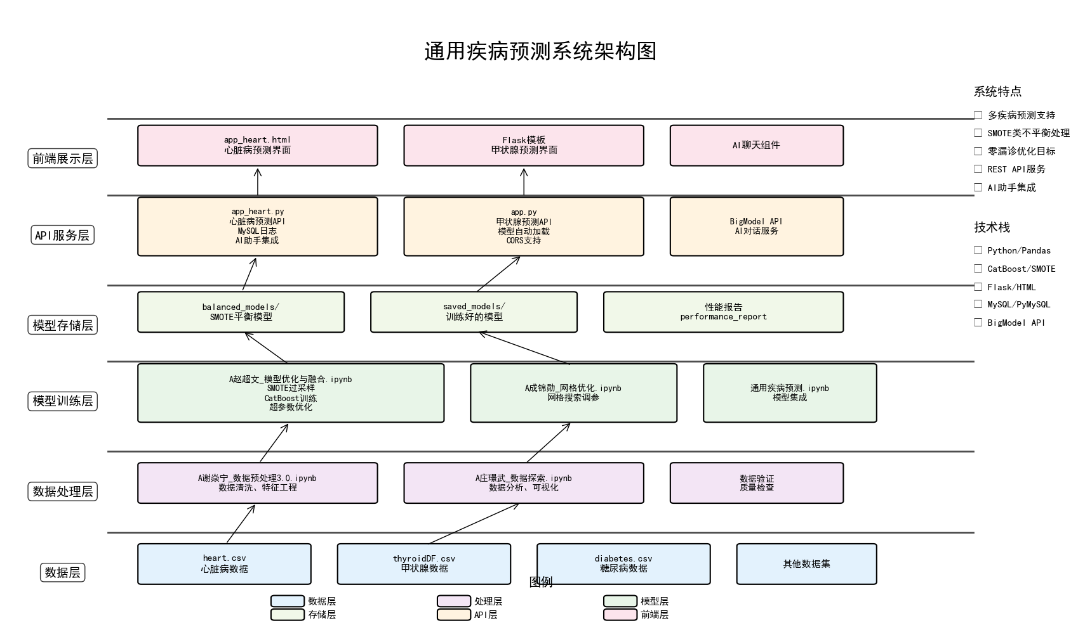
系统架构图

Slide 27
演示方案
08
THE FIRST PART

Slide 28
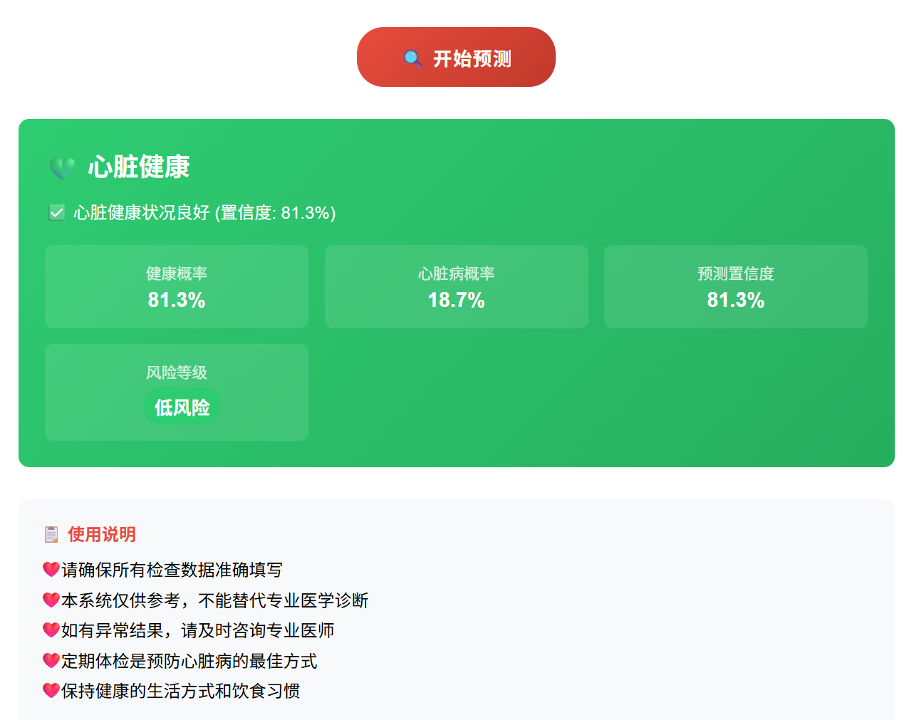
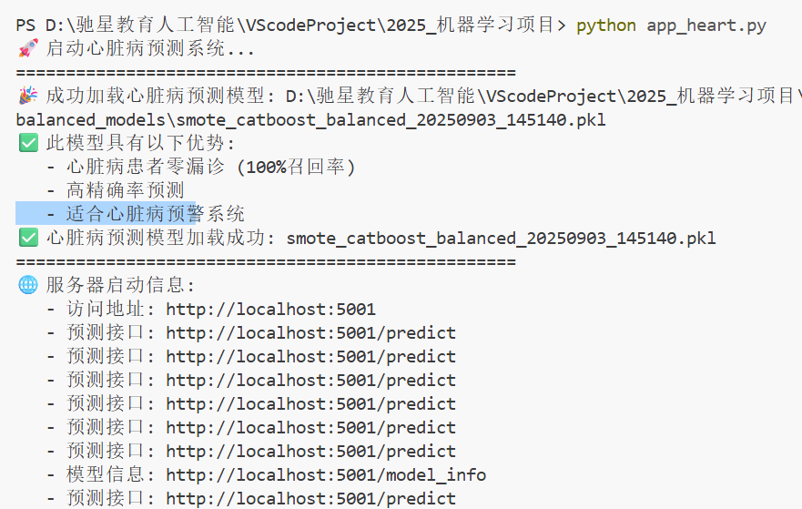
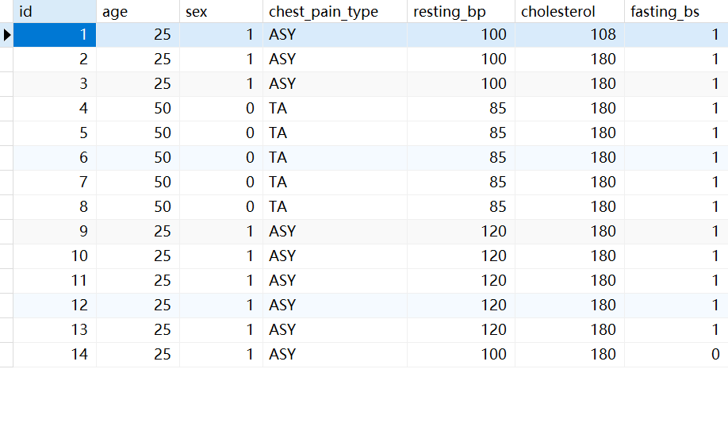
现场双服务联调与风险分级演示
服务启动
模型信息与数据入库
表单提交与预测
我们将同时启动两个Flask服务，确保系统正常运行，为演示做好准备。
访问model_info接口，展示模型文件名与时间戳，验证模型的热加载功能。同时，刷新MySQL表，查看新增的预测记录，证明数据的完整闭环。
通过浏览器打开心脏病表单页，输入一组含有风险特征的样例数据，实时展示预测结果、概率以及风险分级，让观众直观感受系统的高效性。

Slide 29
项目亮点
09
THE FIRST PART

Slide 30

零漏诊工程化与通用扩展设计
01
02
03
零漏诊解决方案
工程化程度高
通用扩展设计
我们通过SMOTENC过采样和阈值策略，成功解决了类别不平衡问题，实现了健康人群零漏诊的目标，为医疗早筛提供了坚实的保障。
项目具备高度的工程化特性，自动加载最新模型、接口清晰、前后端即用，极大地降低了项目的落地门槛，提高了系统的可操作性。
我们的框架具有很强的通用性，能够适用于多种医疗数据集，并且可以无缝扩展SHAP解释、模型融合与在线监控等功能，具有广阔的发展前景。

Slide 31
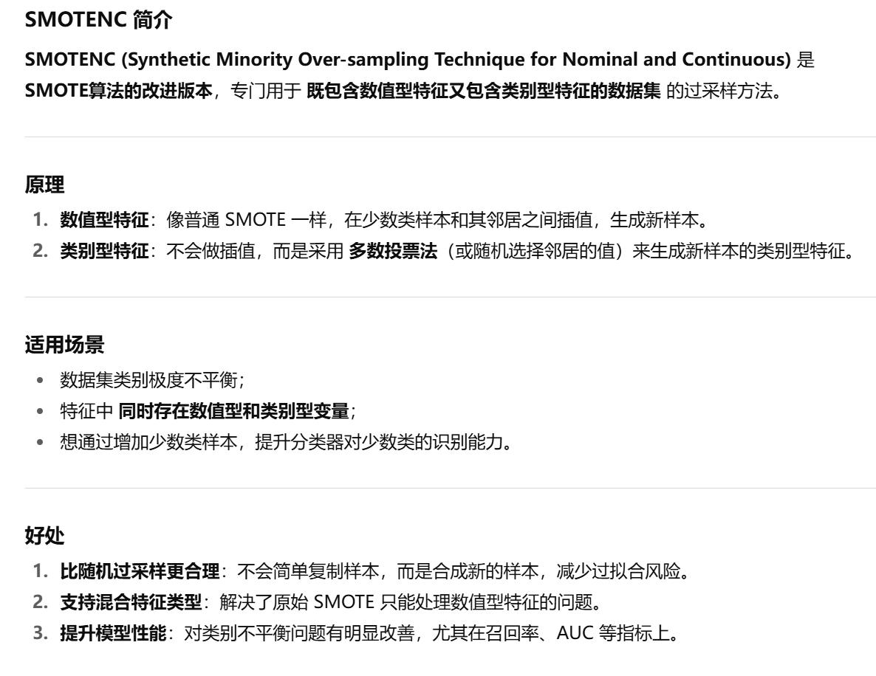
01
SMOTENC过采样和阈值策略

Slide 32
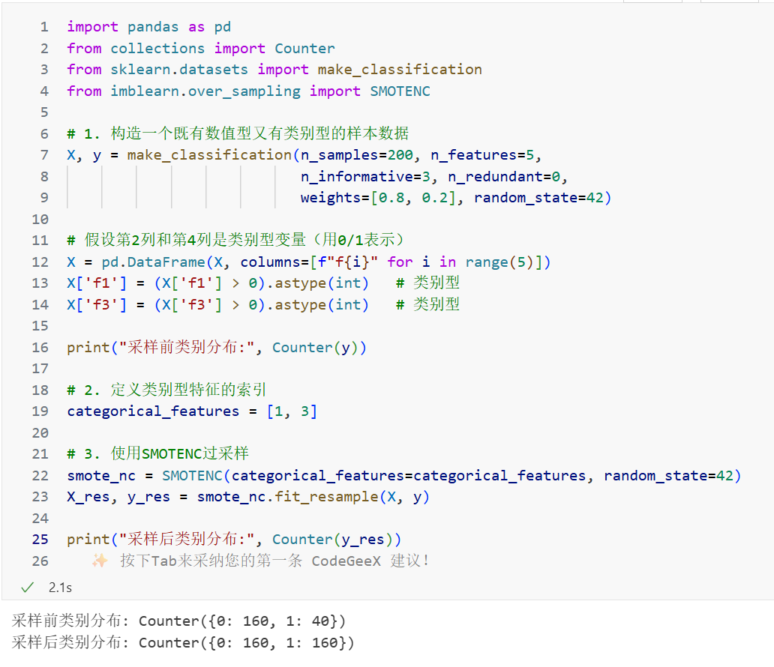
01
SMOTENC的使用演示

Slide 33
风险与不足
10
THE FIRST PART

Slide 34
数据泛化与安全合规风险
01
数据代表性不足
目前使用的公开数据集在代表性和泛化能力上存在一定的局限性，可能无法完全覆盖所有医疗场景，需要进一步收集多中心数据以提高模型的泛化能力。
02
依赖环境与版本一致性
项目的运行依赖于特定的环境和模型版本，存在一定的环境适配风险。未来需要通过容器化等方式锁定环境，确保系统的稳定运行。
数据安全与隐私
03
在数据存储和传输过程中，数据库凭据和日志存在隐私泄漏的风险。我们将采取加密和脱敏等措施，确保数据的安全性和隐私性。

Slide 35
规划与展望
11
THE FIRST PART

Slide 36

解释性可视化与CI/CD部署规划
解释性可视化
未来我们将引入SHAP解释性可视化和大屏展示，帮助医生更好地理解模型的决策过程，提高模型的可解释性。
CI/CD部署
隐私合规
我们将全面采用容器化技术，并接入CI/CD流程，实现一键灰度发布，提高项目的部署效率和稳定性。
我们将完成隐私审计，并通过三级等保认证，确保项目符合医疗行业的隐私合规要求，为项目的广泛应用奠定基础。

Slide 37
总结与Q&A
12
THE FIRST PART

Slide 38
目标方法结果价值复盘与答疑
目标复盘
我们的项目以零漏诊为目标，通过采用先进的技术路线，成功实现了AUC0.998和Recall1.00的优异性能，达到了预期目标。
方法与结果
我们采用了CatBoost+SMOTENC技术路线，并通过严谨的验证流程，确保了模型的高性能和稳定性。最终，我们交付了一个双API可运行的系统，实现了医疗早筛的价值。
价值与展望
本项目不仅在技术上取得了突破，还在医疗早筛领域具有重要的应用价值。未来，我们将继续优化系统，拓展功能，为医疗行业的发展贡献力量。

Slide 39

YOUR LOGO
感谢您的观看
THANK YOU
时间:2025.01.01

